Slide 1
MindMaster

Slide 2
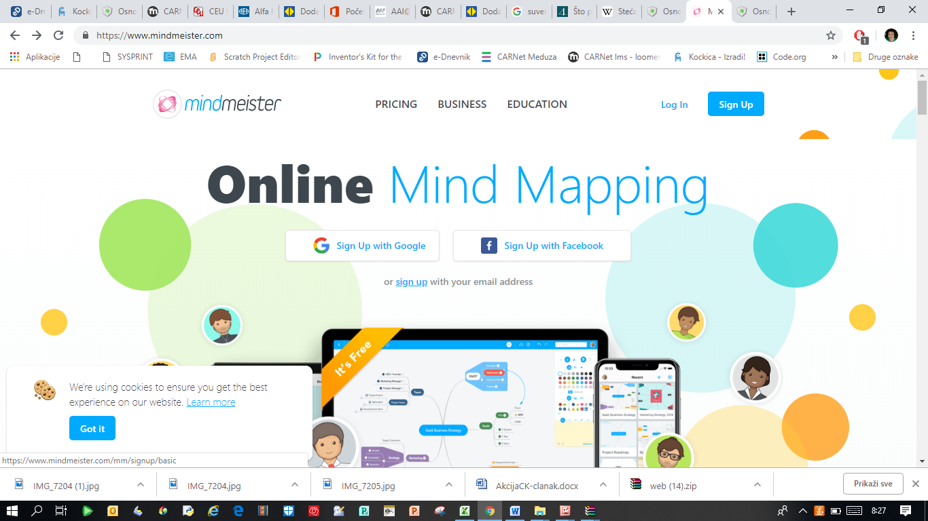

Slide 3
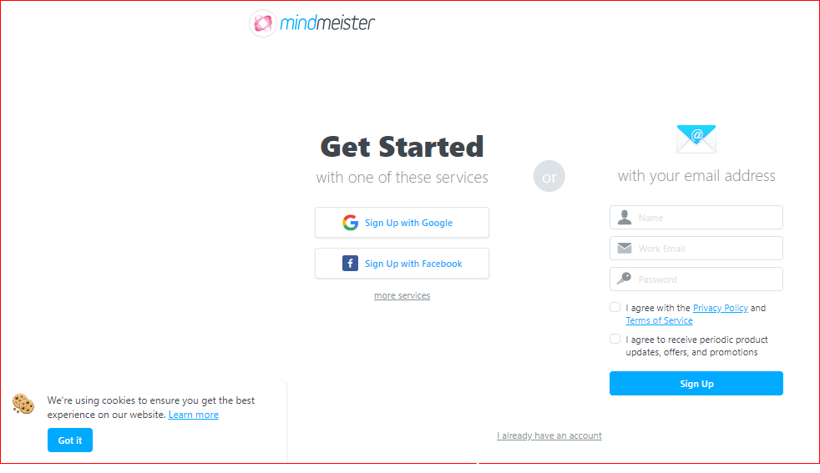
Izabrati … npr. Gmail i svoj račun

Slide 4
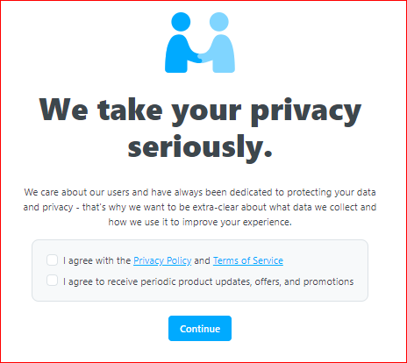
Staviti kvačice i klik na CONTINUE

Slide 5
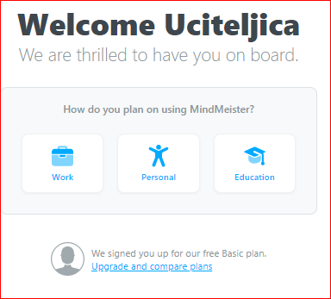
Oduševljeni smo što ste se učlanili.
Kako planirate koristiti MindMeister?

Slide 6
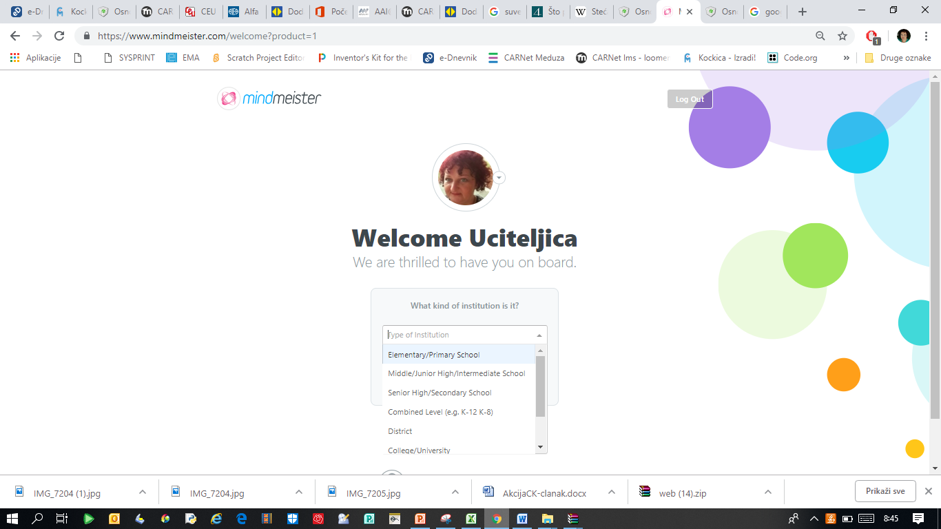
Education / Personal

Slide 7
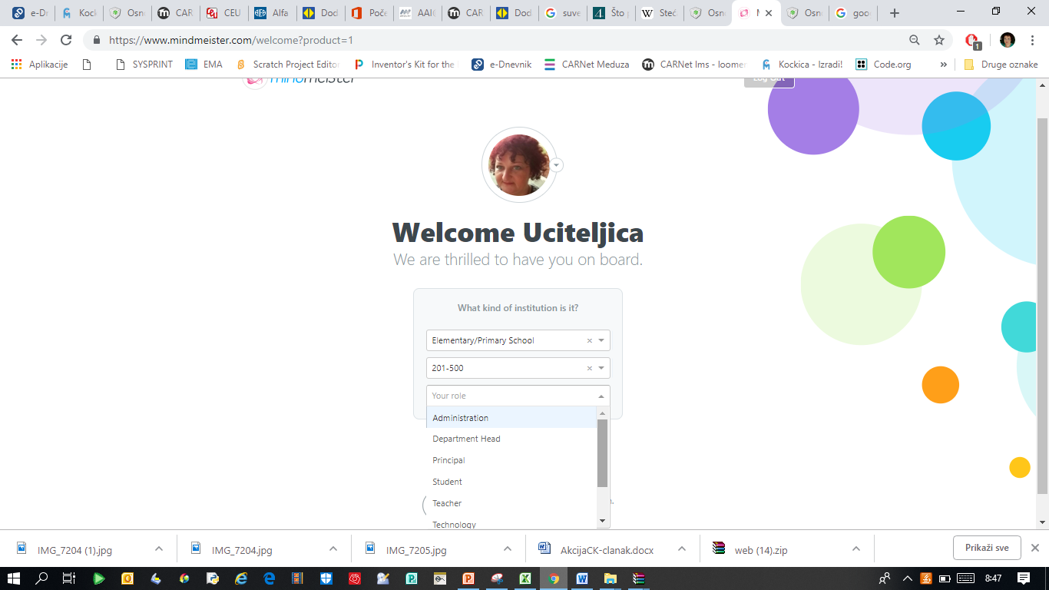
Vašauloga

Slide 8
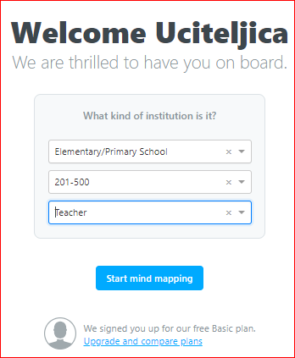

Slide 9
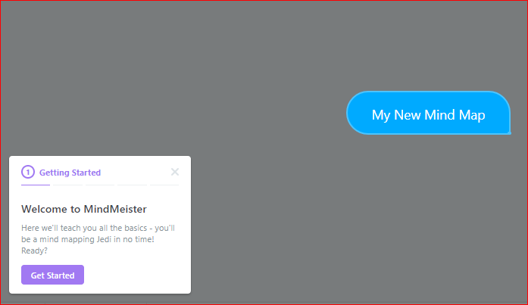

Slide 10
IZRADA DIJELOVA MAPE
Stisni ENTER za dobivanje nove grane
Stisni TAB za dobivanje podgrane (prije toga označi granu koja će se granati)
Metodom POVUCI i SPUSTI premještaj podgrane

Slide 11
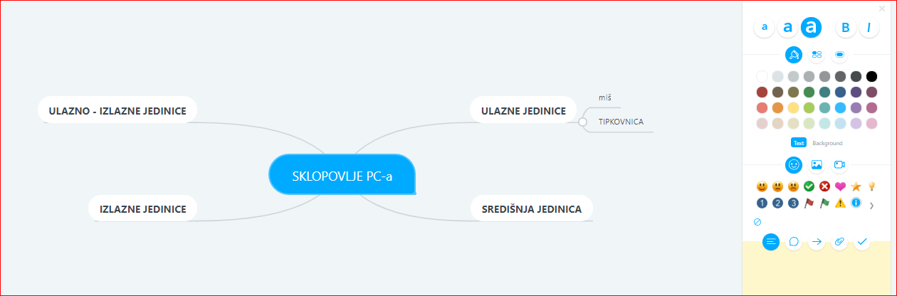

Slide 12
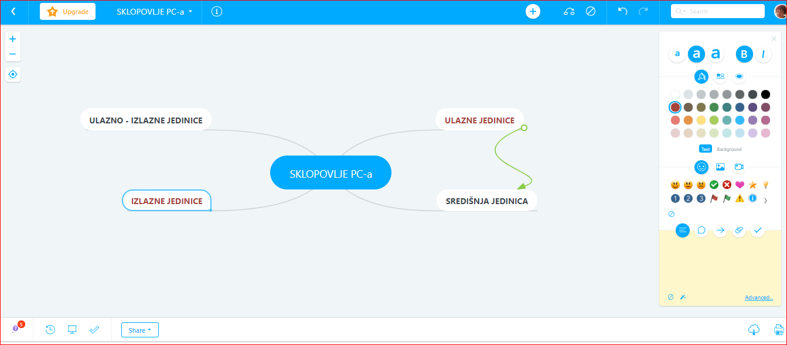
Upgrade = NADOGRADNJA

